Slide 1
সবাইকে
স্বাগত

Slide 2
শিক্ষক পরিচিতি
মুহাম্মদ শহিদুজ্জামান
সহকা্রী শিক্ষক
বহরপুর সঃ প্রাঃ বিঃ
বালিয়াকান্দি, রাজবাড়ি।

Slide 3
পাঠ পরিচিতি
শ্রেণি- পঞ্চম
বিষয়-বাংলা
হাতি আর শিয়ালের গল্প
পাঠ্যাংশ-সে অনেক…….দারুন তিরিক্ষি।

Slide 4
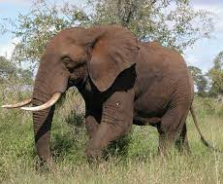
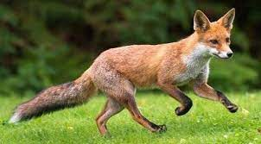
নিচের ছবি দুটির প্রাণীর নাম বল

Slide 5
শিখনফল
১.২.১ উচ্চারিত গঠিত বাক্য, কথা মনোযোগ সহকারে শুনবে।
১.১.১ যুক্তবর্ণ সহযোগে তৈরি শব্দ স্পষ্ট ও শুদ্ধভাবে বলতে পারবে।
১.৩.১ পাঠে ব্যবহৃত যুক্তব্যঞ্জন সংবলিত শব্দ শুদ্ধ উচ্চারণে পড়তে পারবে।
১.৪.1 যুক্তবর্ণ ভেঙে লিখতে পারবে।

Slide 6
চল আমরা একটা ভিডিও দেখি

Slide 7
আজ আমরা পড়ব-
হাতি আর শিয়ালের গল্প

Slide 8
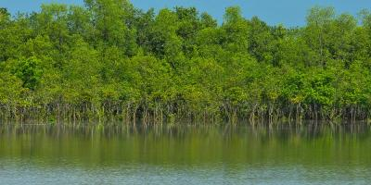
সে অনেক-অনেক দিন আগের কথা। চারদিকে তখন কী সুন্দর সবুজ বন, ঝোপঝাড়। আর দিগন্তে ঝুঁকে পড়া নীল আকাশের ছোঁয়া।

Slide 9
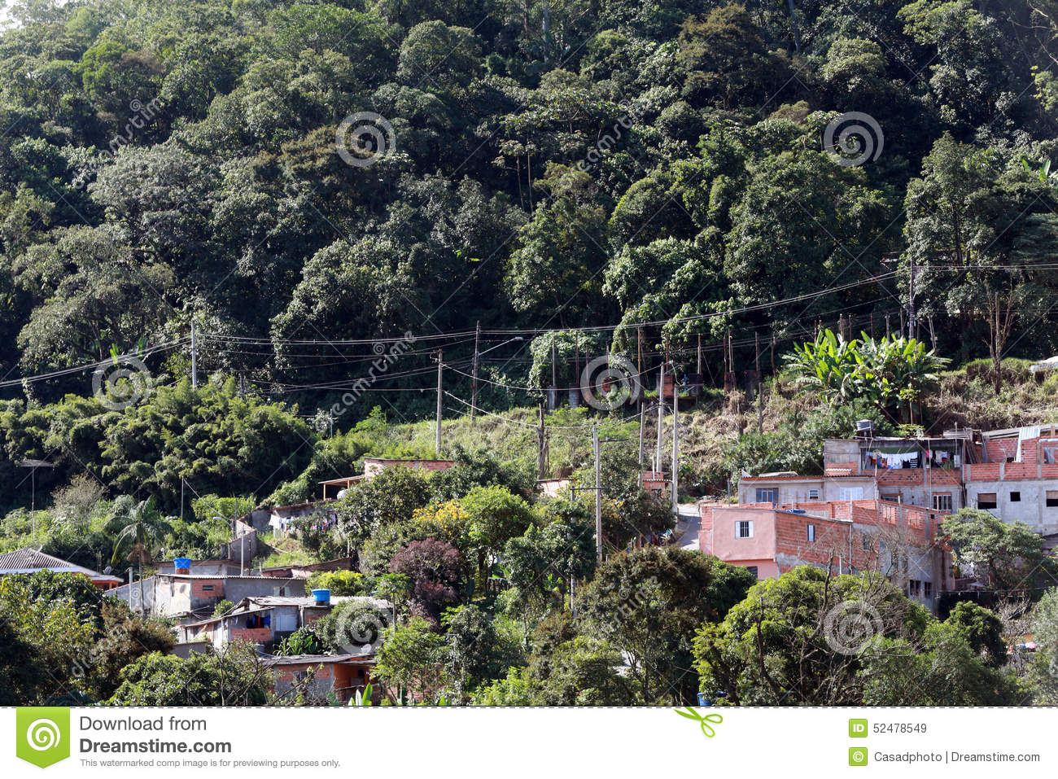
এরকম দিনগুলোতে মানুষেরা থাকতো লোকালয়ে আর পশুরা জঙ্গলে।

Slide 10
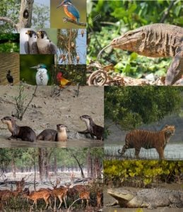
মানুষ তখন একটু একটু করে সভ্য হচ্ছে। কী করে সবার সঙ্গে মিলেমিশে থাকা যায়, শিখছে সেই সব কায়দাকানুন। ও-দিকে বনে বনে তখন পশুদের রাজত্ব। হাজার রকমের প্রাণী, অসংখ্য পাখ-পাখালি। বেশ শান্তিতেই কাটছিল বনের পাখি আর প্রাণীদের দিনগুলো।

Slide 11
কিন্তু একদিন হলো কি তাড়া খেয়ে মস্ত একটা হাতি এই বনে ঢুকে পড়ল। হাতিটার সে-কী বিশাল শরীর। পা গুলো বটপাকুড় গাছের মতো মোটা। শুঁড় এতটাই লম্বা যে আকাশের গায়ে গিয়ে বুঝি ঠেকাবে। তার গায়েও অসীম জোর। এই শরীর আর শক্তি নিয়েই তার যত অহংকার। মেজাজটাও দারুন তিরিক্ষি।

Slide 12
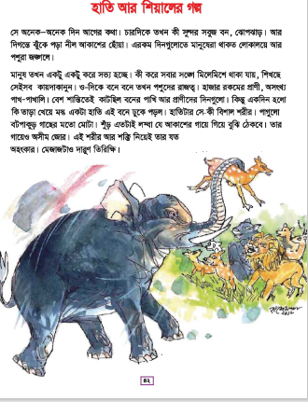
পাঠ্য বইয়ের সাথে সংযোগ

Slide 13
শিক্ষকের সরব পাঠ
সে অনেক-অনেক দিন আগের কথা। চারদিকে তখন কী সুন্দর সবুজ বন, ঝোপঝাড়। আর দিগন্তে ঝুঁকে পড়া নীল আকাশের ছোঁয়া। এরকম দিনগুলোতে মানুষেরা থাকতো লোকালয়ে আর পশুরা জঙ্গলে। মানুষ তখন একটু একটু করে সভ্য হচ্ছে। কী করে সবার সঙ্গে মিলেমিশে থাকা যায়, শিখছে সেই সব কায়দাকানুন। ও-দিকে বনে বনে তখন পশুদের রাজত্ব। হাজার রকমের প্রাণী, অসংখ্য পাখ-পাখালি। বেশ শান্তিতেই কাটছিল বনের পাখি আর প্রাণীদের দিনগুলো।কিন্তু একদিন হলো কি তাড়া খেয়ে মস্ত একটা হাতি এই বনে ঢুকে পড়ল। হাতিটার সে-কী বিশাল শরীর। পা গুলো বটপাকুড় গাছের মতো মোটা। শুঁড় এততাই লম্বা যে আকাশের গায়ে গিয়ে বুঝি ঠেকাবে। তার গায়েও অসীম জোর। এই শরীর আর শক্তি নিয়েই তার যত অহংকার। মেজাজটাও দারুন তিরিক্ষি।

Slide 14
শব্দগুলো বল
সুন্দর
দিগন্তে
জঙ্গলে
রাজত্ব
প্রানীদের
হচ্ছে
মস্ত
শক্তি
তিরিক্ষি

Slide 15
যুক্তবর্ণ চিহ্নিত করে বিভাজন কর
ন্দ
দ
সুন্দর
দিগন্ত
জঙ্গল
তিরিক্ষি
রাজত্ব
ন
ন্ত
ন
ট
ঙ্গ
ঙ
গ
ক্ষ
ক
ষ
ত্ব
ত
ব

Slide 16
মূল্যায়ন
যুক্তবর্ণ চিহ্নিত কর ও বিভাজন করে ২ টি করে শব্দ লেখ।
হচ্ছে
শান্তি
মস্ত
লম্বা

Slide 17
বাড়ির কাজ
বনে আসা হাতিটি সম্পর্কে পাঁচটি বাক্য লিখে আনবে।

Slide 18
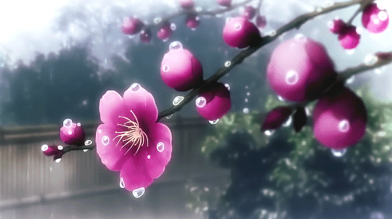
সবাইকে
ধন্যবাদ

